Slide 1


Divide and Conquer Bài 2: Fibwords
HA NOI UNIVERSITY OF SCIENCE AND TECHNOLOGY

Slide 2
Catalogue
1. Ý tưởng
2. Triển khai

Slide 3

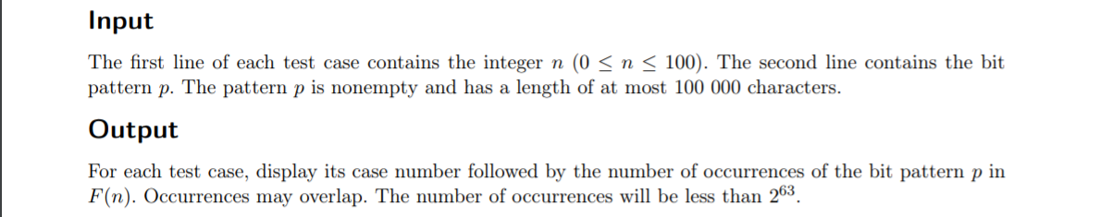
Ý tưởng
Đề bài:

Slide 4
Ý tưởng
F(n + 2) = F(n + 1) + F(n)
Len(F(n + 1)) = a
Len(F(n)) = b
Len(s) = L
F(n + 2) = c₁ c₂ ... c_{a-L+2} ...c_{a} ...c_{a+L-1} ...c_{a+b}
Ans(s, middle)
Ans(s, f(n))
Ans(s, f(n + 1))
Ans(s, middle) + Ans(s, f(n)) + Ans(s, f(n + 1))

Slide 5
Ý tưởng
Bổ đề:
Xét i > 1, với mọi n > i ta đều có:
Nếu n tính chẵn lẻ với i, f(n) bắt đầu bởi f(i – 1) và kết thúc bởi f(i).
Ngược lại, f(n) bắt đầu bởi f(i) và kết thúc bởi f(i - 1).
=> Chứng minh bằng quy nạp toán học

Slide 6
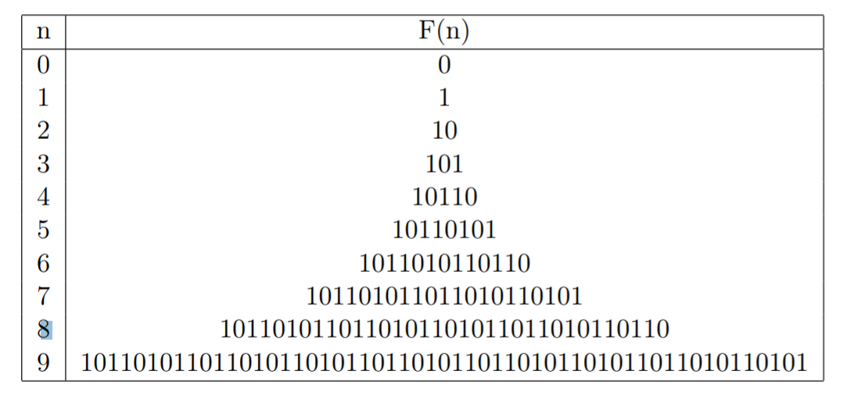
Ý tưởng
F(n + 2) = F(n + 1) + F(n)

Slide 7
Catalogue
1. Ý tưởng
2. Triển khai

Slide 8
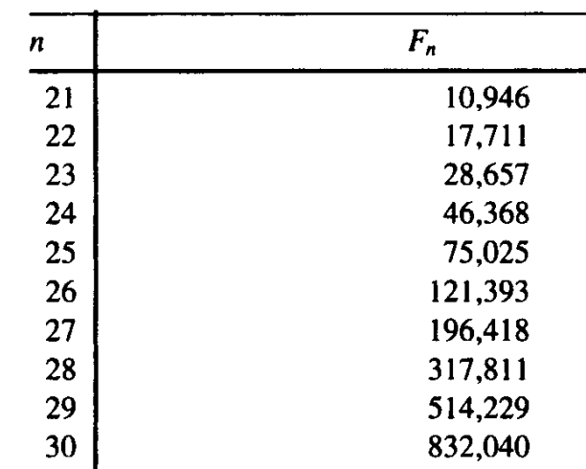
Triển khai
Cần đảm bảo có ít nhất 2 số fibo được tính có giá trị bằng hoặc lớn hơn giá trị độ dài của s.
s có độ dài không quá 100000
Tính ngay từ đầu đến fibo(27)
Tính theo độ dài của s

Slide 9
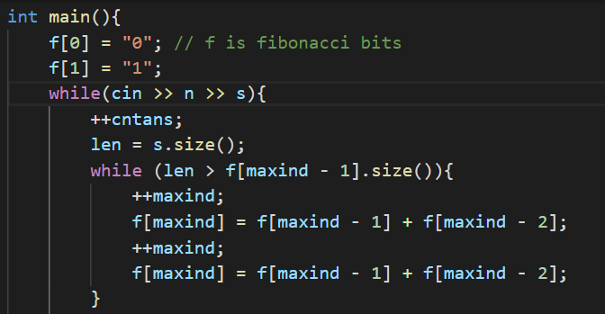
Triển khai
Đảm bảo đã tính ít nhất 2 chuỗi F có độ dài không nhỏ hơn s

Slide 10
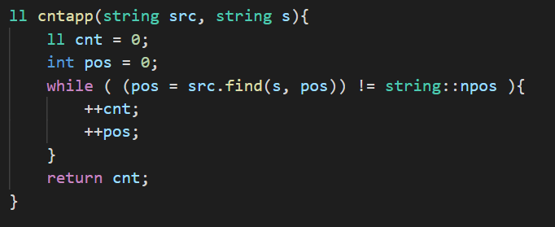
Triển khai
Hàm đếm số lượng xuất hiện của s trong chuỗi F

Slide 11
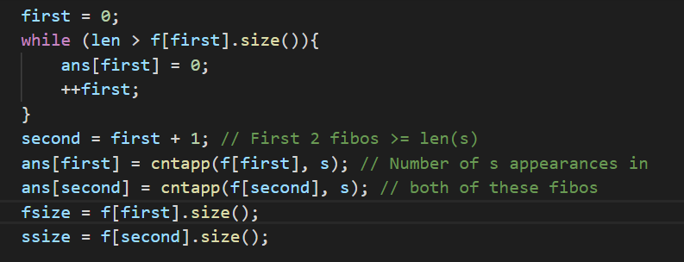
Triển khai
Lấy 2 chuỗi F có độ dài không nhỏ hơn len(s)

Slide 12
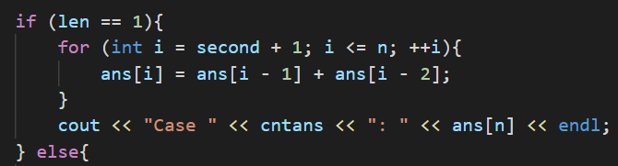
Triển khai
Nếu s chỉ có độ dài 1 thì phần giữa có độ dài bằng 0

Slide 13
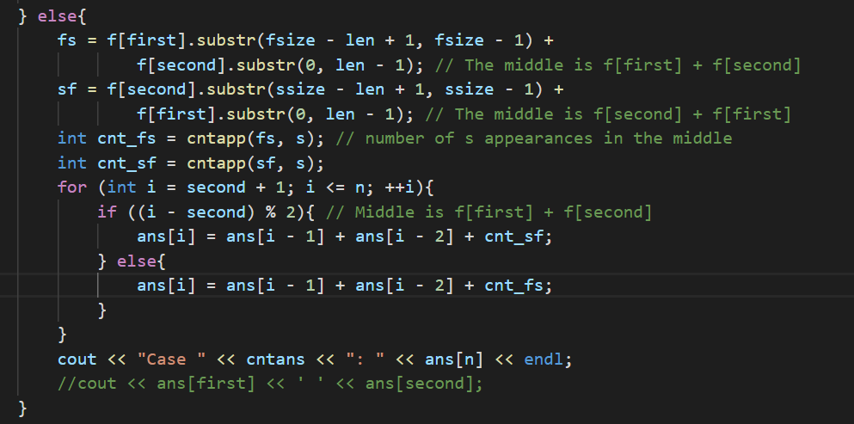
Triển khai
Phần giữa có độ dài nguyên dương

Slide 14
Triển khai
Đánh giá độ phức tạp thuật toán:
Tính các giá trị F ban đầu, dưới 30 lần => O(1)
Đếm số lần xuất hiện của s trong F(first) và F(second)
=> O(len²(s))
Phần phân chia và tính tổng các kết quả O(n)
=> O(len²(s)) + O(n)

Slide 15
Triển khai

